Slide 1
SQL
Ivan Chyr

Slide 2
Що це таке?
SQL (англ. Structured query language — мова структурованих запитів) — декларативна мова програмування для взаємодії користувача з базами даних, що застосовується для формування запитів, оновлення і керування реляційними БД, створення схеми бази даних і її модифікація, система контролю за доступом до бази даних.. Сам по собі SQL не є ні системою керування базами даних, ні окремим програмним продуктом.

Slide 3
SQL — це діалогова мова програмування для здійснення запиту і внесення змін до бази даних, а також управління базами даних. Багато баз даних підтримує SQL з розширеннями до стандартної мови. Ядро SQL формує командна мова, яка дозволяє здійснювати пошук, вставку, обновлення, і вилучення даних, використовуючи систему управління і адміністративні функції. SQL також включає CLI (Call Level Interface) для доступу і управління базами даних дистанційно.

Slide 4
Перша версія SQL була розроблена на початку 1970-х років у IBM. Ця версія носила назву SEQUEL і була призначена для обробки і пошуку даних, що містилися в реляційній базі даних IBM, System R . Мова SQL пізніше була стандартизована Американськими Держстандартами (ANSI) в 1986. Спочатку SQL розроблялась як мова запитів і управління даними, пізніші модифікації SQL створено продавцями системи управління базами даних, які додали процедурні конструкції, control-of-flow команд і розширення мов.

Slide 5
SQL

Slide 6
З випуском стандарту SQL:1999 такі розширення були формально запозичені як частина мови SQL через Persistent Stored Modules (SQL/PSM).
Критики SQL включає відсутність крос-платформенності , невідповідною обробкою відсутніх даних (дивіться Null (SQL)), і іноді неоднозначна граматика і семантика мови.

Slide 7
Що таке SQL?
SQL can execute queries against a database
SQL can retrieve data from a database
SQL can insert records in a database
SQL can update records in a database
SQL can delete records from a database
SQL can create new databases
SQL can create new tables in a database
SQL can create stored procedures in a database
SQL can create views in a database
SQL can set permissions on tables, procedures, and views

Slide 8
стандарт
Although SQL is an ANSI (American National Standards Institute) standard, there are many different versions of the SQL language.
However, to be compliant with the ANSI standard, they all support at least the major commands (such as SELECT, UPDATE, DELETE, INSERT, WHERE) in a similar manner.
Note: Most of the SQL database programs also have their own proprietary extensions in addition to the SQL standard!

Slide 9
Використання у веб
To build a web site that shows some data from a database, you will need the following:
An RDBMS database program (i.e. MS Access, SQL Server, MySQL)
A server-side scripting language, like PHP or ASP
SQL
HTML / CSS

Slide 10
Таблиці БД
"Persons":
P_Id | LastName | FirstName | Address | City
1 | Hansen | Ola | Timoteivn 10 | Sandnes
2 | Svendson | Tove | Borgvn 23 | Sandnes
3 | Pettersen | Kari | Storgt 20 | Stavanger

Slide 11
Звертання SQL
Most of the actions you need to perform on a database are done with SQL statements.
The following SQL statement will select all the records in the "Persons" table:
SELECT * FROM Persons

Slide 12
Увага!
SQL is not case sensitive
Про крапки з комою.

Slide 13
SQL DML and DDL
SQL can be divided into two parts:
The Data Manipulation Language (DML)
The Data Definition Language (DDL).

Slide 14
The query and update commands form the DML part of SQL:
SELECT - extracts data from a database
UPDATE - updates data in a database
DELETE - deletes data from a database
INSERT INTO - inserts new data into a database

Slide 15
The DDL part of SQL permits database tables to be created or deleted. It also defines indexes (keys), specifies links between tables, and imposes constraints between tables. The most important DDL statements in SQL are:
CREATE DATABASE - creates a new database
ALTER DATABASE - modifies a database
CREATE TABLE - creates a new table
ALTER TABLE - modifies a table
DROP TABLE - deletes a table
CREATE INDEX - creates an index (search key)
DROP INDEX - deletes an index

Slide 16
SELECT
The SELECT statement is used to select data from a database.The result is stored in a result table, called the result-set.
SQL SELECT Syntax
SELECT column_name(s)
FROM table_name
and
SELECT * FROM table_name
Note: SQL is not case sensitive. SELECT is the same as select.

Slide 17
SELECT *
Now we want to select all the columns from the "Persons" table.
We use the following SELECT statement:
SELECT * FROM Persons
Tip: The asterisk (*) is a quick way of selecting all columns!

Slide 18
SELECT DISTINCT
In a table, some of the columns may contain
duplicate values. This is not a problem, however,
sometimes you will want to list only the different
(distinct) values in a table. The DISTINCT keyword
can be used to return only distinct (different) values.
SQL SELECT DISTINCT Syntax
SELECT DISTINCT column_name(s) FROM table_name

Slide 19
WHERE
The WHERE clause is used to extract only
those records that fulfill a specified criterion.
SQL WHERE Syntax
SELECT column_name(s)
FROM table_name
WHERE column_name operator value

Slide 20
лапки
SQL uses single quotes around text values (most database systems will also accept double quotes).
Although, numeric values should not be enclosed in quotes.

Slide 21
This is correct:
SELECT * FROM Persons WHERE FirstName='Tove'
This is wrong:
SELECT * FROM Persons WHERE FirstName=Tove

Slide 22
This is correct:
SELECT * FROM Persons WHERE Year=1965
This is wrong:
SELECT * FROM Persons WHERE Year='1965'

Slide 23
Operators Allowed in the WHERE Clause
Operator | Description
= | Equal
<> | Not equal
> | Greater than
< | Less than
>= | Greater than or equal
<= | Less than or equal
BETWEEN | Between an inclusive range
LIKE | Search for a pattern
IN | If you know the exact value you want to return for at least one of the columns

Slide 24
AND & OR
The AND operator displays a record if both the first condition and the second condition is true.
The OR operator displays a record if either the first condition or the second condition is true.

Slide 25
P_Id | LastName | FirstName | Address | City
1 | Hansen | Ola | Timoteivn 10 | Sandnes
2 | Svendson | Tove | Borgvn 23 | Sandnes
3 | Pettersen | Kari | Storgt 20 | Stavanger

Slide 26
SELECT * FROM Persons
WHERE FirstName='Tove'
AND LastName='Svendson'
SELECT * FROM Persons
WHERE FirstName='Tove'
OR FirstName='Ola'
SELECT * FROM Persons WHERE
LastName='Svendson'
AND (FirstName='Tove' OR FirstName='Ola')

Slide 27
The ORDER BY keyword is used to sort the result
set by a specified column.The ORDER BY
keyword sort the records in ascending order by
default.If you want to sort the records in a
descending order, you can use the DESC
keyword.
SELECT column_name(s)
FROM table_name
ORDER BY column_name(s) ASC|DESC

Slide 28
INSERT INTO
It is possible to write the INSERT INTO statement
in two forms. The first form doesn't specify the
column names where the data will be inserted,
only their values:
INSERT INTO table_name
VALUES (value1, value2, value3,...)
The second form specifies both the column names and the values to be inserted:
INSERT INTO table_name (column1, column2, column3,...)
VALUES (value1, value2, value3,...)

Slide 29
Insert Data Only in Specified Columns
It is also possible to only add data in specific columns.The following
SQL statement will add a new row, but only add data in the "P_Id",
"LastName" and the "FirstName" columns:
INSERT INTO Persons (P_Id, LastName, FirstName)
VALUES (5, 'Tjessem', 'Jakob')
The "Persons" table will now look like this:
P_Id LastName FirstName Address City
1 Hansen Ola Timoteivn 10 Sandnes
2 Svendson Tove Borgvn 23 Sandnes
3 Pettersen Kari Storgt 20 Stavanger
4 Nilsen Johan Bakken 2 Stavanger
5 Tjessem Jakob

Slide 30
UPDATE
UPDATE table_name
SET column1=value, column2=value2,...
WHERE some_column=some_value

Slide 31
UPDATE Persons
SET Address='Nissestien 67', City='Sandnes'
WHERE LastName='Tjessem' AND FirstName='Jakob'
UPDATE Persons
SET Address='Nissestien 67', City='Sandnes'

Slide 32
DELETE
DELETE FROM table_name
WHERE some_column=some_value

Slide 33
DELETE FROM ALL ROWS
DELETE FROM table_name
or
DELETE * FROM table_name

Slide 34
SQL II
Insert, delete, update etc.

Slide 35
INSERT INTO
It is possible to write the INSERT INTO statement
in two forms. The first form doesn't specify the
column names where the data will be inserted,
only their values:
INSERT INTO table_name
VALUES (value1, value2, value3,...)
The second form specifies both the column names and the values to be inserted:
INSERT INTO table_name (column1, column2, column3,...)
VALUES (value1, value2, value3,...)

Slide 36
Insert Data Only in Specified Columns
It is also possible to only add data in specific columns.The following
SQL statement will add a new row, but only add data in the "P_Id",
"LastName" and the "FirstName" columns:
INSERT INTO Persons (P_Id, LastName, FirstName)
VALUES (5, 'Tjessem', 'Jakob')
The "Persons" table will now look like this:
P_Id LastName FirstName Address City
1 Hansen Ola Timoteivn 10 Sandnes
2 Svendson Tove Borgvn 23 Sandnes
3 Pettersen Kari Storgt 20 Stavanger
4 Nilsen Johan Bakken 2 Stavanger
5 Tjessem Jakob

Slide 37
UPDATE
UPDATE table_name
SET column1=value, column2=value2,...
WHERE some_column=some_value

Slide 38
UPDATE Persons
SET Address='Nissestien 67', City='Sandnes'
WHERE LastName='Tjessem' AND FirstName='Jakob'
UPDATE Persons
SET Address='Nissestien 67', City='Sandnes'

Slide 39
DELETE
DELETE FROM table_name
WHERE some_column=some_value

Slide 40
DELETE FROM ALL ROWS
DELETE FROM table_name
or
DELETE * FROM table_name

Slide 41
TOP
The TOP clause is used to specify the number of records to return.
The TOP clause can be very useful on large tables with thousands of records. Returning a large number of records can impact on performance.
Note: Not all database systems support the TOP clause.

Slide 42
SELECT TOP number|percent column_name(s)
FROM table_name
SELECT TOP 50 PERCENT * FROM Persons

Slide 43
MySQL Syntax
SELECT column_name(s)
FROM table_name
LIMIT number
Example
SELECT *
FROM Persons
LIMIT 5
Oracle Syntax
SELECT column_name(s)
FROM table_name
WHERE ROWNUM <= number
Example
SELECT *
FROM Persons
WHERE ROWNUM <=5

Slide 44
LIKE
The LIKE operator is used to search for a specified pattern in a column.
SQL LIKE Syntax
SELECT column_name(s)
FROM table_name
WHERE column_name LIKE pattern

Slide 45
Now we want to select the persons living in a city that starts with "s" from the table above.
We use the following SELECT statement:
SELECT * FROM Persons
WHERE City LIKE 's%‘
The "%" sign can be used to define wildcards (missing letters in the pattern) both before and after the pattern.

Slide 46
Next, we want to select the persons living in a city that ends with an "s" from the "Persons" table.
We use the following SELECT statement:
SELECT * FROM Persons
WHERE City LIKE '%s‘
Next, we want to select the persons living in a city that contains the pattern "tav" from the "Persons" table.
We use the following SELECT statement:
SELECT * FROM Persons
WHERE City LIKE '%tav%'

Slide 47
Wildcards
SQL wildcards can substitute for one or more characters when searching for data in a database.
SQL wildcards must be used with the SQL LIKE operator.

Slide 48
Wildcard | Description
% | A substitute for zero or more characters
_ | A substitute for exactly one character
[charlist] | Any single character in charlist
[^charlist] or [!charlist] | Any single character not in charlist

Slide 49
IN
The IN operator allows you to specify multiple values in a WHERE clause.
SQL IN Syntax
SELECT column_name(s)
FROM table_name
WHERE column_name IN (value1,value2,...)

Slide 50
P_Id | LastName | FirstName | Address | City
1 | Hansen | Ola | Timoteivn 10 | Sandnes
2 | Svendson | Tove | Borgvn 23 | Sandnes
3 | Pettersen | Kari | Storgt 20 | Stavanger
SELECT * FROM Persons
WHERE LastName IN ('Hansen','Pettersen')
P_Id | LastName | FirstName | Address | City
1 | Hansen | Ola | Timoteivn 10 | Sandnes
3 | Pettersen | Kari | Storgt 20 | Stavanger

Slide 51
BETWEEN
The BETWEEN operator selects a range of data between two values. The values can be numbers, text, or dates.
SQL BETWEEN Syntax
SELECT column_name(s)
FROM table_name
WHERE column_name
BETWEEN value1 AND value2

Slide 52
SELECT * FROM Persons
WHERE LastName
BETWEEN 'Hansen' AND 'Pettersen'
SELECT * FROM Persons
WHERE LastName
NOT BETWEEN 'Hansen' AND 'Pettersen'

Slide 53
Alias ::: псевдонім
SELECT po.OrderID, p.LastName, p.FirstName
FROM Persons AS p,
Product_Orders AS po
WHERE p.LastName='Hansen' AND p.FirstName='Ola'
The same SELECT statement without aliases:
SELECT Product_Orders.OrderID, Persons.LastName, Persons.FirstName
FROM Persons,
Product_Orders
WHERE Persons.LastName='Hansen' AND Persons.FirstName='Ola'

Slide 55
Нормалізація
Нормалізація схеми бази даних — покроковий процес розбиття одного відношення (на практиці: таблиці) відповідно до алгоритму нормалізації на декілька відношень на базі функціональних залежностей.

Slide 56
Нормальна форма — властивість відношення в реляційної моделі даних, що характеризує його з точки зору надмірності, яка потенційно може призвести до логічно помилкових результатів виборки або зміни даних. Нормальна форма визначається як сукупність вимог, яким має задовільняти відношення.
Таким чином, схема реляційної бази даних переходить у першу, другу, третю і так далі нормальні форми. Якщо відношення відповідає критеріям нормальної форми n, та всіх попередніх нормальних форм, тоді вважається, що це відношення знаходиться у нормальній формі рівня n.

Slide 57
Перша нормальна форма
Перша нормальна форма (1НФ, 1NF) утворює ґрунт для структурованої схеми баз даних:
Кожна таблиця повинна мати основний ключ: мінімальний набір колонок, які ідентифікують запис.
Уникнення повторень груп (категорії даних, що можуть зустрічатись різну кількість раз в різних записах) правильно визначаючи не-ключові атрибути.
Атомарність: кожен атрибут повинен мати лише одне значення, а не множину значень.

Slide 58
Друга нормальна форма
Друга нормальна форма (2НФ, 2NF) вимагає, аби дані, що зберігаються в таблицях із композитним ключем не залежали лише від частини ключа:
Схема бази даних повинна відповідати вимогам першої нормальної форми.
Дані, що повторно з'являються в декількох колонках виносяться в окремі таблиці.

Slide 59
Третя нормальна форма
Третя нормальна форма (3НФ, 3NF) вимагає, аби дані в таблиці залежали винятково від основного ключа:
Схема бази даних повинна відповідати всім вимогам другої нормальної форми.
Будь-яке поле, що залежить від основного ключа та від будь-якого іншого поля, має виноситись в окрему таблицю.

Slide 60
Нормальна форма Бойса — Кодда
Відношення знаходиться в НФБК, тоді і лише тоді коли детермінант кожної функціональної залежності є потенційним ключем. Якщо це правило не виконується, тоді щоб привести вказане відношення до НФБК його слід розділити на два відношення шляхом двох операцій проекції на кожну функціональну залежність детермінант, якої не є потенційним ключем.[Джерело?]
Проекція без атрибутів залежної частини такої функціональної залежності;
Проекція на всі атрибути цієї функціональної залежності.

Slide 61
Визначення НФБК не потребує жодних умов попередніх нормальних форм. Якщо проводити нормалізацію послідовно, то в переважній більшості випадків при досягненні 3НФ автоматично будуть задовольнятися вимоги НФБК. 3НФ не збігається з НФБК лише тоді, коли одночасно виконуються такі 3 умови:[Джерело?]
Відношення має 2 або більше потенційних ключів.
Ці потенційні ключі складені (містять більш ніж один атрибут)
Ці потенційні ключі перекриваються, тобто мають щонайменше один спільний атрибут.

Slide 62
Четверта нормальна форма
Четверта нормальна форма (4НФ, 4NF) вимагає, аби в схемі баз даних не було нетривіальних багатозначних залежностей множин атрибутів від будь чого, окрім надмножини ключа-кандидата. Вважається, що таблиця знаходиться у 4НФ тоді, і тільки тоді, коли вона знаходиться в НФБК, та багатозначні залежності є функціональними залежностями. Четверта нормальна форма усуває небажані структури даних — багатозначні залежності.

Slide 63
П'ята нормальна форма
П'ята нормальна форма (5НФ, 5NF, PJ/NF) вимагає, аби не було не тривіальних залежностей об'єднання, котрі б не витікали із обмежень ключів. Вважається, що таблиця в п'ятій нормальній формі, тоді, і тільки тоді, коли вона знаходиться в 4НФ, та кожна залежність об'єднання зумовлена її ключами-кандидатами.

Slide 64
Нормальна форма домен/ключ
Ця нормальна форма вимагає, аби в схемі не було інших обмежень окрім ключів та доменів.

Slide 65
Шоста нормальна форма
Таблиця знаходиться у 6NF, якщо вона знаходиться у 5NF та задовольняє вимозі відсутності нетривіальних залежностей. Зазвичай 6NF ототожнюють з DKNF.

Slide 66
SQL 4.

Slide 67
SQL JOIN
The JOIN keyword is used in an SQL statement to query data from two or more tables, based on a relationship between certain columns in these tables.
Tables in a database are often related to each other with keys.
A primary key is a column (or a combination of columns) with a unique value for each row. Each primary key value must be unique within the table. The purpose is to bind data together, across tables, without repeating all of the data in every table.

Slide 68
Different SQL JOINs
Before we continue with examples, we will list the types of JOIN you can use, and the differences between them.
JOIN: Return rows when there is at least one match in both tables
LEFT JOIN: Return all rows from the left table, even if there are no matches in the right table
RIGHT JOIN: Return all rows from the right table, even if there are no matches in the left table
FULL JOIN: Return rows when there is a match in one of the tables

Slide 69
SQL INNER JOIN
The INNER JOIN keyword return rows when there is at least one match in both tables.
SELECT column_name(s)
FROM table_name1
INNER JOIN table_name2
ON table_name1.column_name=table_name2.column_name
PS: INNER JOIN is the same as JOIN.

Slide 70
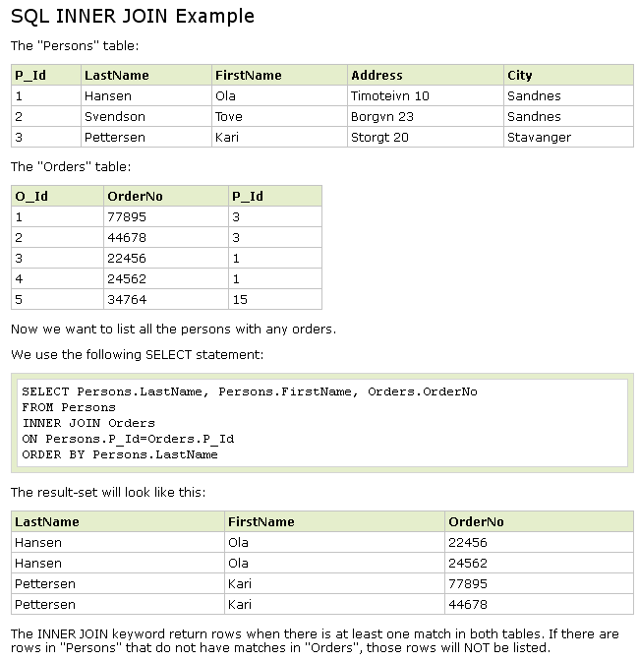

Slide 71
SQL LEFT JOIN
The LEFT JOIN keyword returns all rows from the left table (table_name1), even if there are no matches in the right table (table_name2).
SELECT column_name(s)
FROM table_name1
LEFT JOIN table_name2
ON table_name1.column_name=table_name2.column_name
PS: In some databases LEFT JOIN is called LEFT OUTER JOIN.

Slide 72
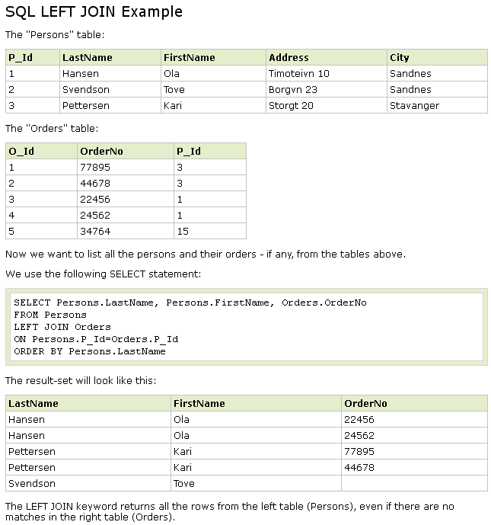

Slide 73
SQL RIGHT JOIN
The RIGHT JOIN keyword returns all the rows from the right table (table_name2), even if there are no matches in the left table (table_name1).
SELECT column_name(s)
FROM table_name1
RIGHT JOIN table_name2
ON table_name1.column_name=table_name2.column_name
PS: In some databases RIGHT JOIN is called RIGHT OUTER JOIN.

Slide 74
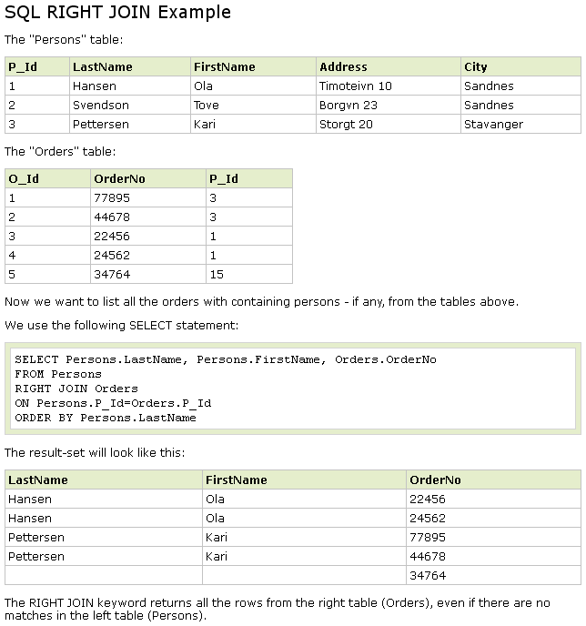

Slide 75
SQL FULL JOIN
The FULL JOIN keyword return rows when there is a match in one of the tables.
SELECT column_name(s)
FROM table_name1
FULL JOIN table_name2
ON table_name1.column_name=table_name2.column_name

Slide 76
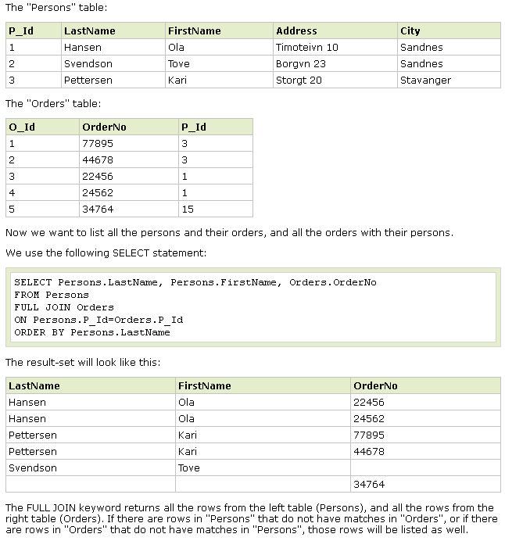

Slide 77
SQL UNION
The UNION operator is used to combine the result-set of two or more SELECT statements.
Notice that each SELECT statement within the UNION must have the same number of columns. The columns must also have similar data types. Also, the columns in each SELECT statement must be in the same order.
SQL UNION Syntax
SELECT column_name(s) FROM table_name1
UNION
SELECT column_name(s) FROM table_name2

Slide 78
Note: The UNION operator selects only distinct values by default. To allow duplicate values, use UNION ALL.
SQL UNION ALL Syntax
SELECT column_name(s) FROM table_name1
UNION ALL
SELECT column_name(s) FROM table_name2
PS: The column names in the result-set of a UNION are always equal to the column names in the first SELECT statement in the UNION.

Slide 79
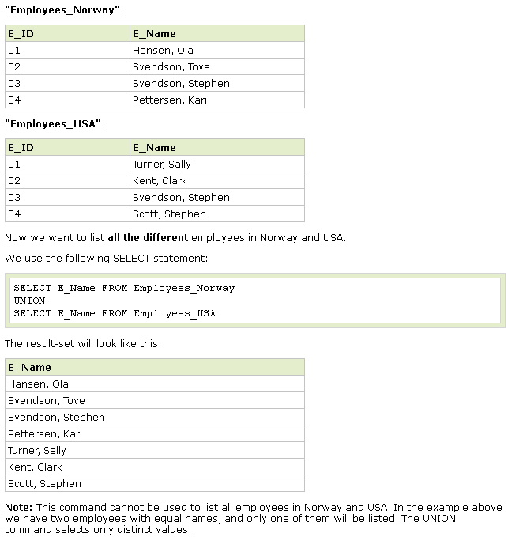

Slide 80
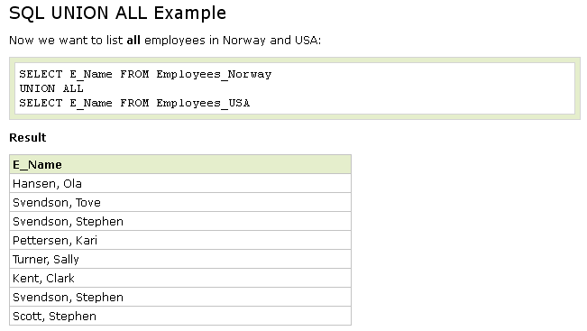

Slide 81
SQL SELECT INTO
The SELECT INTO statement selects data from one table and inserts it into a different table.
The SELECT INTO statement is most often used to create backup copies of tables.

Slide 82
We can select all columns into the new table:
SELECT *
INTO new_table_name [IN externaldatabase]
FROM old_tablename
Or we can select only the columns we want into the new table:
SELECT column_name(s)
INTO new_table_name [IN externaldatabase]
FROM old_tablename

Slide 83
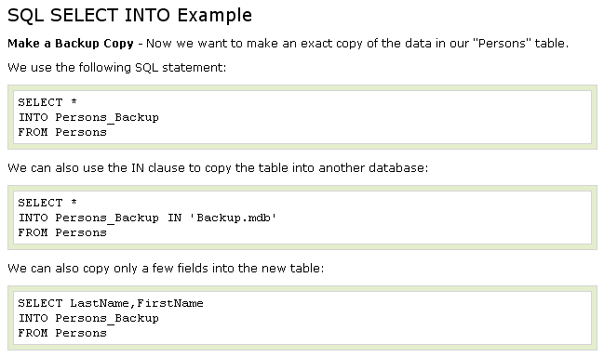

Slide 84
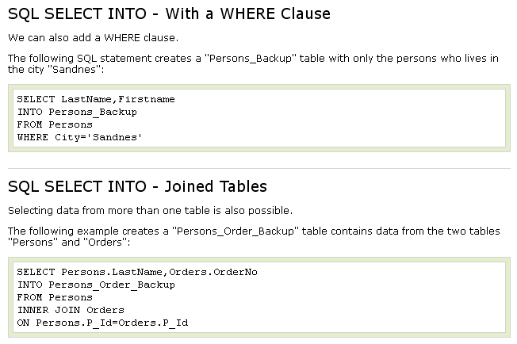

Slide 85
SQL 5
Спеціальні функції

Slide 86
SQL Aggregate Functions
SQL aggregate functions return a single value, calculated from values in a column.
Useful aggregate functions:
  AVG() - Returns the average value
  COUNT() - Returns the number of rows
  FIRST() - Returns the first value
  LAST() - Returns the last value
  MAX() - Returns the largest value
  MIN() - Returns the smallest value
  SUM() - Returns the sum

Slide 87
SQL Scalar functions
SQL scalar functions return a single value, based on the input value.
Useful scalar functions:
UCASE() - Converts a field to upper case
LCASE() - Converts a field to lower case
MID() - Extract characters from a text field
LEN() - Returns the length of a text field
ROUND() - Rounds a numeric field to the number of decimals specified
NOW() - Returns the current system date and time
FORMAT() - Formats how a field is to be displayed

Slide 88
AVG()
The AVG() function returns the average value of a numeric column.
SQL AVG() Syntax
SELECT AVG(column_name) FROM table_name

Slide 89
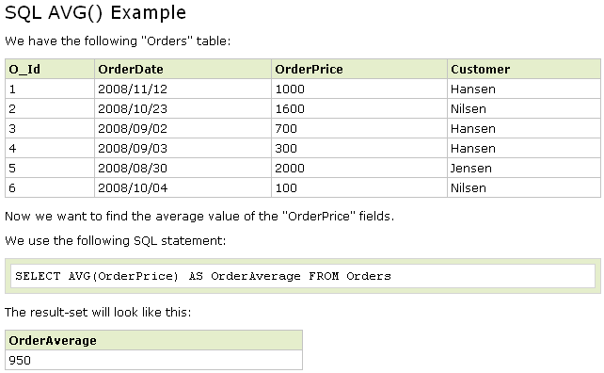
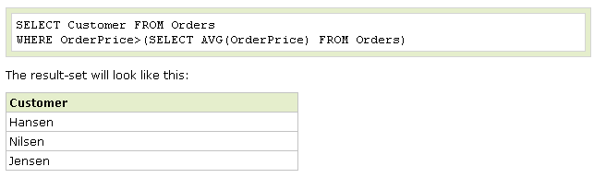

Slide 90
COUNT()
The COUNT() function returns the number of rows that matches a specified criteria.
SQL COUNT(column_name) Syntax
The COUNT(column_name) function returns the number of values (NULL values will not be counted) of the specified column:
SELECT COUNT(column_name) FROM table_name

Slide 91
SQL COUNT(*) Syntax
The COUNT(*) function returns the number of records in a table:
SELECT COUNT(*) FROM table_name
SQL COUNT(DISTINCT column_name) Syntax
The COUNT(DISTINCT column_name) function returns the number of distinct values of the specified column:
SELECT COUNT(DISTINCT column_name) FROM table_name
Note: COUNT(DISTINCT) works with ORACLE and Microsoft SQL Server, but not with Microsoft Access.

Slide 92
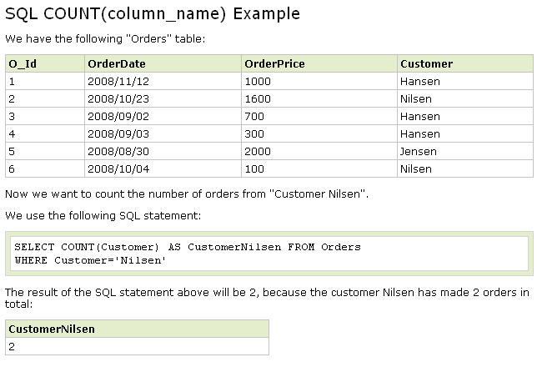

Slide 93
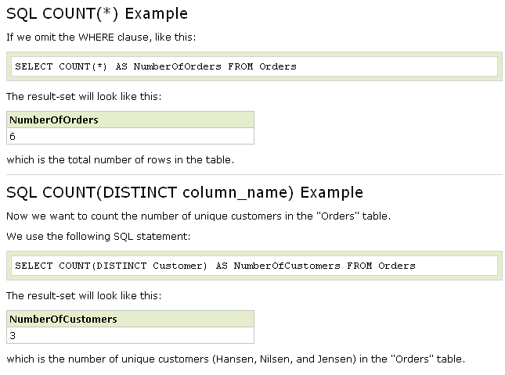

Slide 94
FIRST()
The FIRST() function returns the first value of the selected column.
SQL FIRST() Syntax
SELECT FIRST(column_name) FROM table_name

Slide 95
LAST()
The LAST() function returns the last value of the selected column.
SQL LAST() Syntax
SELECT LAST(column_name) FROM table_name

Slide 96
Max() / min()
The MAX() function returns the largest value of the selected column.
SQL MAX() Syntax
SELECT MAX(column_name) FROM table_name

Slide 97
SUM()
The SUM() function returns the total sum of a numeric column.
SQL SUM() Syntax
SELECT SUM(column_name) FROM table_name

Slide 98
GROUP BY
The GROUP BY statement is used in conjunction with the aggregate functions to group the result-set by one or more columns.
SQL GROUP BY Syntax
SELECT column_name, aggregate_function(column_name)
FROM table_name
WHERE column_name operator value
GROUP BY column_name

Slide 99
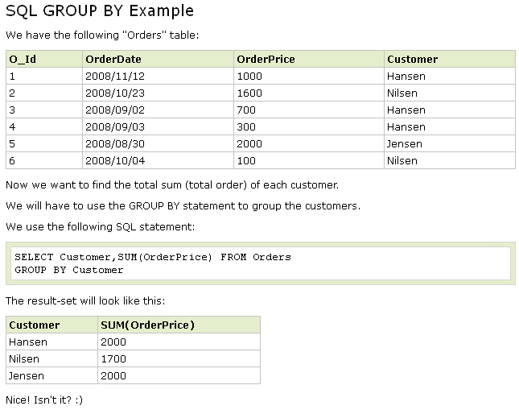

Slide 100
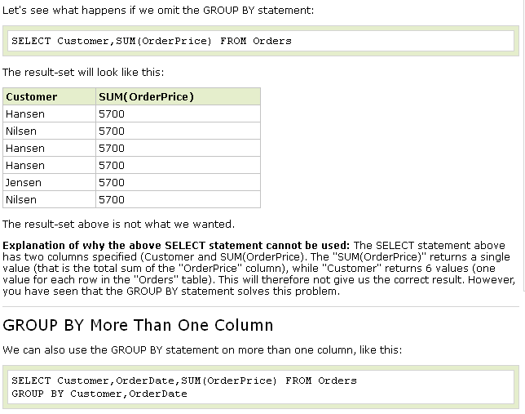

Slide 101
HAVING
The HAVING clause was added to SQL because the WHERE keyword could not be used with aggregate functions.
SQL HAVING Syntax
SELECT column_name, aggregate_function(column_name)
FROM table_name
WHERE column_name operator value
GROUP BY column_name
HAVING aggregate_function(column_name) operator value

Slide 102
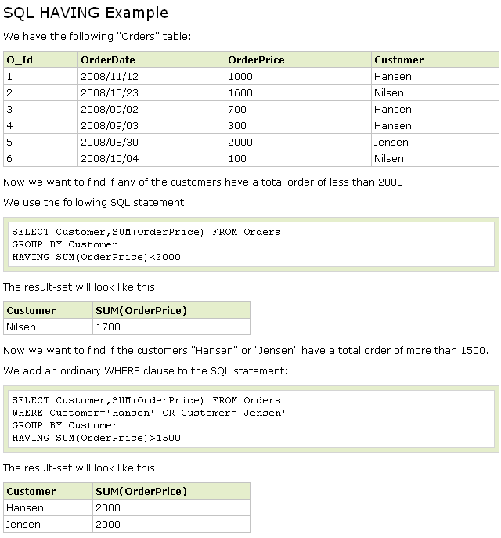

Slide 103
UCASE()
The UCASE() function converts the value of a field to uppercase.
SQL UCASE() Syntax
SELECT UCASE(column_name) FROM table_name
Syntax for SQL Server
SELECT UPPER(column_name) FROM table_name

Slide 104
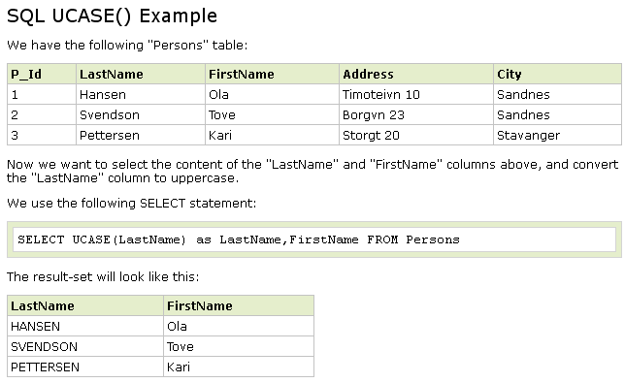

Slide 105
LCASE()
The LCASE() function converts the value of a field to lowercase.
SQL LCASE() Syntax
SELECT LCASE(column_name) FROM table_name
Syntax for SQL Server
SELECT LOWER(column_name) FROM table_name

Slide 106
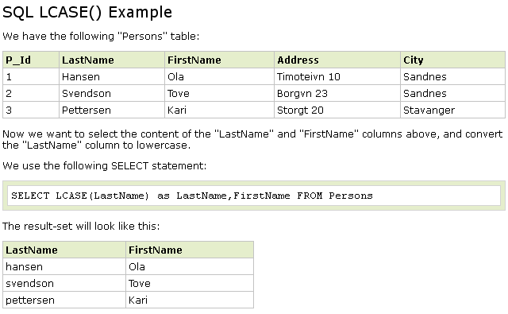

Slide 107
MID()
The MID() function is used to extract characters from a text field.
SQL MID() Syntax
SELECT MID(column_name,start[,length]) FROM table_name
Parameter | Description
column_name | Required. The field to extract characters from
start | Required. Specifies the starting position (starts at 1)
length | Optional. The number of characters to return. If omitted, the MID() function returns the rest of the text

Slide 108
LEN()
The LEN() function returns the length of the value in a text field.
SQL LEN() Syntax
SELECT LEN(column_name) FROM table_name

Slide 109
ROUND()
The ROUND() function is used to round a numeric field to the number of decimals specified.
SQL ROUND() Syntax
SELECT ROUND(column_name,decimals) FROM table_name
Parameter | Description
column_name | Required. The field to round.
decimals | Required. Specifies the number of decimals to be returned.

Slide 110
NOW()
The NOW() function returns the current system date and time.
SQL NOW() Syntax
SELECT NOW() FROM table_name

Slide 111
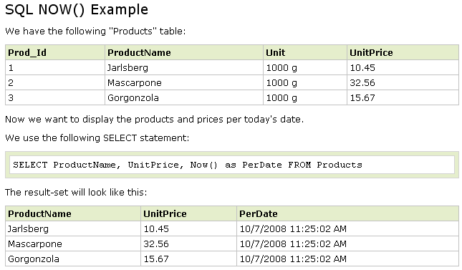

Slide 112
FORMAT()
The FORMAT() function is used to format how a field is to be displayed.
SQL FORMAT() Syntax
SELECT FORMAT(column_name,format) FROM table_name
Parameter | Description
column_name | Required. The field to be formatted.
format | Required. Specifies the format.

Slide 113
Обмеження
Constraints are used to limit the type of data that can go into a table.
Constraints can be specified when a table is created (with the CREATE TABLE statement) or after the table is created (with the ALTER TABLE statement).
We will focus on the following constraints:
NOT NULL
UNIQUE
PRIMARY KEY
FOREIGN KEY
CHECK
DEFAULT

Slide 114
not null
The NOT NULL constraint enforces a column to NOT accept NULL values.
The NOT NULL constraint enforces a field to always contain a value. This means that you cannot insert a new record, or update a record without adding a value to this field.
The following SQL enforces the "P_Id" column and the "LastName" column to not accept NULL values:
CREATE TABLE Persons
(
P_Id int NOT NULL,
LastName varchar(255) NOT NULL,
FirstName varchar(255),
Address varchar(255),
City varchar(255)
)

Slide 115
UNIQUE
The UNIQUE constraint uniquely identifies each record in a database table.
The UNIQUE and PRIMARY KEY constraints both provide a guarantee for uniqueness for a column or set of columns.
A PRIMARY KEY constraint automatically has a UNIQUE constraint defined on it.
Note that you can have many UNIQUE constraints per table, but only one PRIMARY KEY constraint per table.

Slide 116
CREATE TABLE Persons
(
P_Id int NOT NULL,
LastName varchar(255) NOT NULL,
FirstName varchar(255),
Address varchar(255),
City varchar(255),
UNIQUE (P_Id)
)

Slide 117
To allow naming of a UNIQUE constraint, and for defining a UNIQUE constraint on multiple columns, use the following SQL syntax:
CREATE TABLE Persons
(
P_Id int NOT NULL,
LastName varchar(255) NOT NULL,
FirstName varchar(255),
Address varchar(255),
City varchar(255),
CONSTRAINT uc_PersonID UNIQUE (P_Id,LastName)
)

Slide 118
ALTER TABLE Persons
ADD UNIQUE (P_Id)
ALTER TABLE Persons
ADD CONSTRAINT uc_PersonID UNIQUE (P_Id,LastName)

Slide 119
ALTER TABLE Persons
DROP INDEX uc_PersonID
ALTER TABLE Persons
DROP CONSTRAINT uc_PersonID

Slide 120
PRIMARY KEY
The PRIMARY KEY constraint uniquely identifies each record in a database table.
Primary keys must contain unique values.
A primary key column cannot contain NULL values.
Each table should have a primary key, and each table can have only ONE primary key.

Slide 121
CREATE TABLE Persons
(
P_Id int NOT NULL,
LastName varchar(255) NOT NULL,
FirstName varchar(255),
Address varchar(255),
City varchar(255),
PRIMARY KEY (P_Id)
)

Slide 122
  CREATE TABLE Persons
  (
  P_Id int NOT NULL,
  LastName varchar(255) NOT NULL,
  FirstName varchar(255),
  Address varchar(255),
  City varchar(255),
  CONSTRAINT pk_PersonID PRIMARY KEY (P_Id,LastName)
  )

Slide 123
FOREIGN KEY
A FOREIGN KEY in one table points to a PRIMARY KEY in another table.
Note that the "P_Id" column in the "Orders" table points to the "P_Id" column in the "Persons" table.
The "P_Id" column in the "Persons" table is the PRIMARY KEY in the "Persons" table.
The "P_Id" column in the "Orders" table is a FOREIGN KEY in the "Orders" table.
The FOREIGN KEY constraint is used to prevent actions that would destroy links between tables.
The FOREIGN KEY constraint also prevents that invalid data form being inserted into the foreign key column, because it has to be one of the values contained in the table it points to.

Slide 124
CREATE TABLE Orders
(
O_Id int NOT NULL,
OrderNo int NOT NULL,
P_Id int,
PRIMARY KEY (O_Id),
FOREIGN KEY (P_Id) REFERENCES Persons(P_Id)
)

Slide 125
CHECK
The CHECK constraint is used to limit the value range that can be placed in a column.
If you define a CHECK constraint on a single column it allows only certain values for this column.
If you define a CHECK constraint on a table it can limit the values in certain columns based on values in other columns in the row.

Slide 126
CREATE TABLE Persons
(
P_Id int NOT NULL,
LastName varchar(255) NOT NULL,
FirstName varchar(255),
Address varchar(255),
City varchar(255),
CHECK (P_Id>0)
)

Slide 127
CREATE TABLE Persons
(
P_Id int NOT NULL,
LastName varchar(255) NOT NULL,
FirstName varchar(255),
Address varchar(255),
City varchar(255) DEFAULT 'Sandnes'
)

Slide 128
Question? ;)

